Slide 1








NÄTSMART

Slide 2
HEJ OCH VÄLKOMNA
till en föreläsning om grooming och näthat med Sumar Kolli

Slide 3

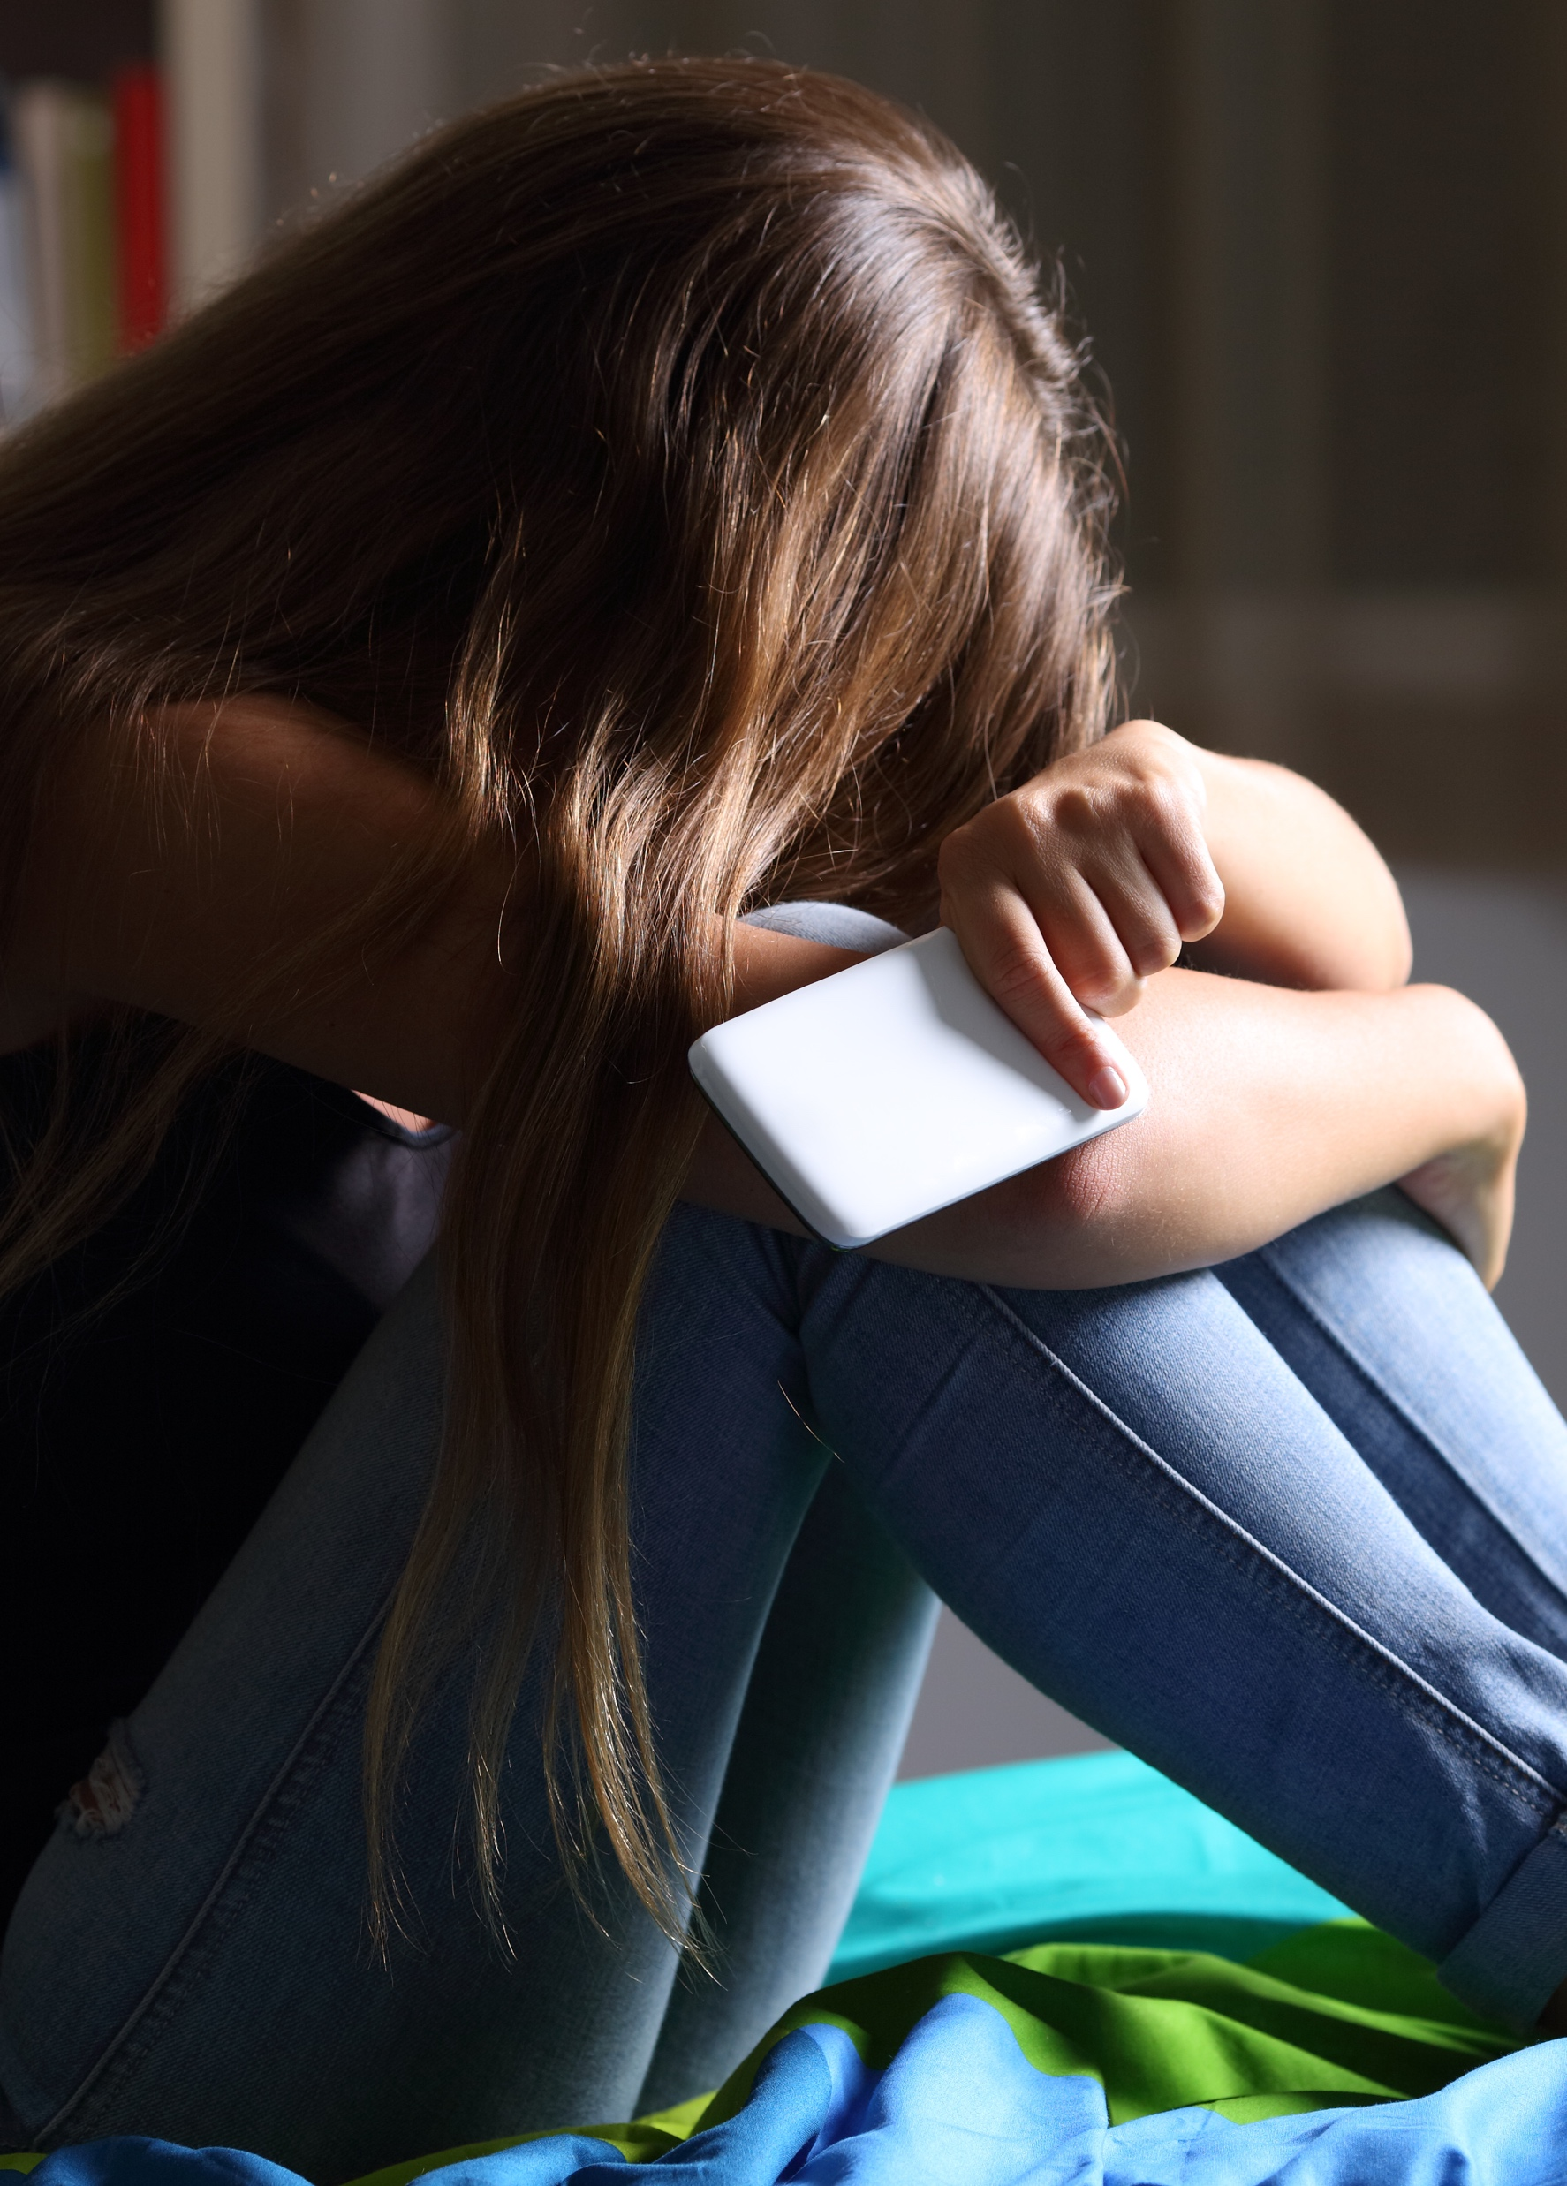

LINN, 13, PRESSADES ATT TA SITT LIV…
GROVT SEXUELLT ÖVERGREPP MOT BARN
Notes:
Du ska få träffa LINN. Hon älskade att spela onlinespel...
Fick kontakt med en 45-årig man som hon trodde var mycket yngre. 20 andra flickor att posera nakna framför kameran.
Mannen dömdes av till två års fängelse för grovt utnyttjande av barn för sexuell posering, grovt sexuellt övergrepp mot barn, ofredande, sexuellt ofredande, försök till grovt utnyttjande av barn för sexuell posering och barnpornografibrott.
Straffet skärptes sedan av hovrätten till 3,5 års fängelse.

Slide 4

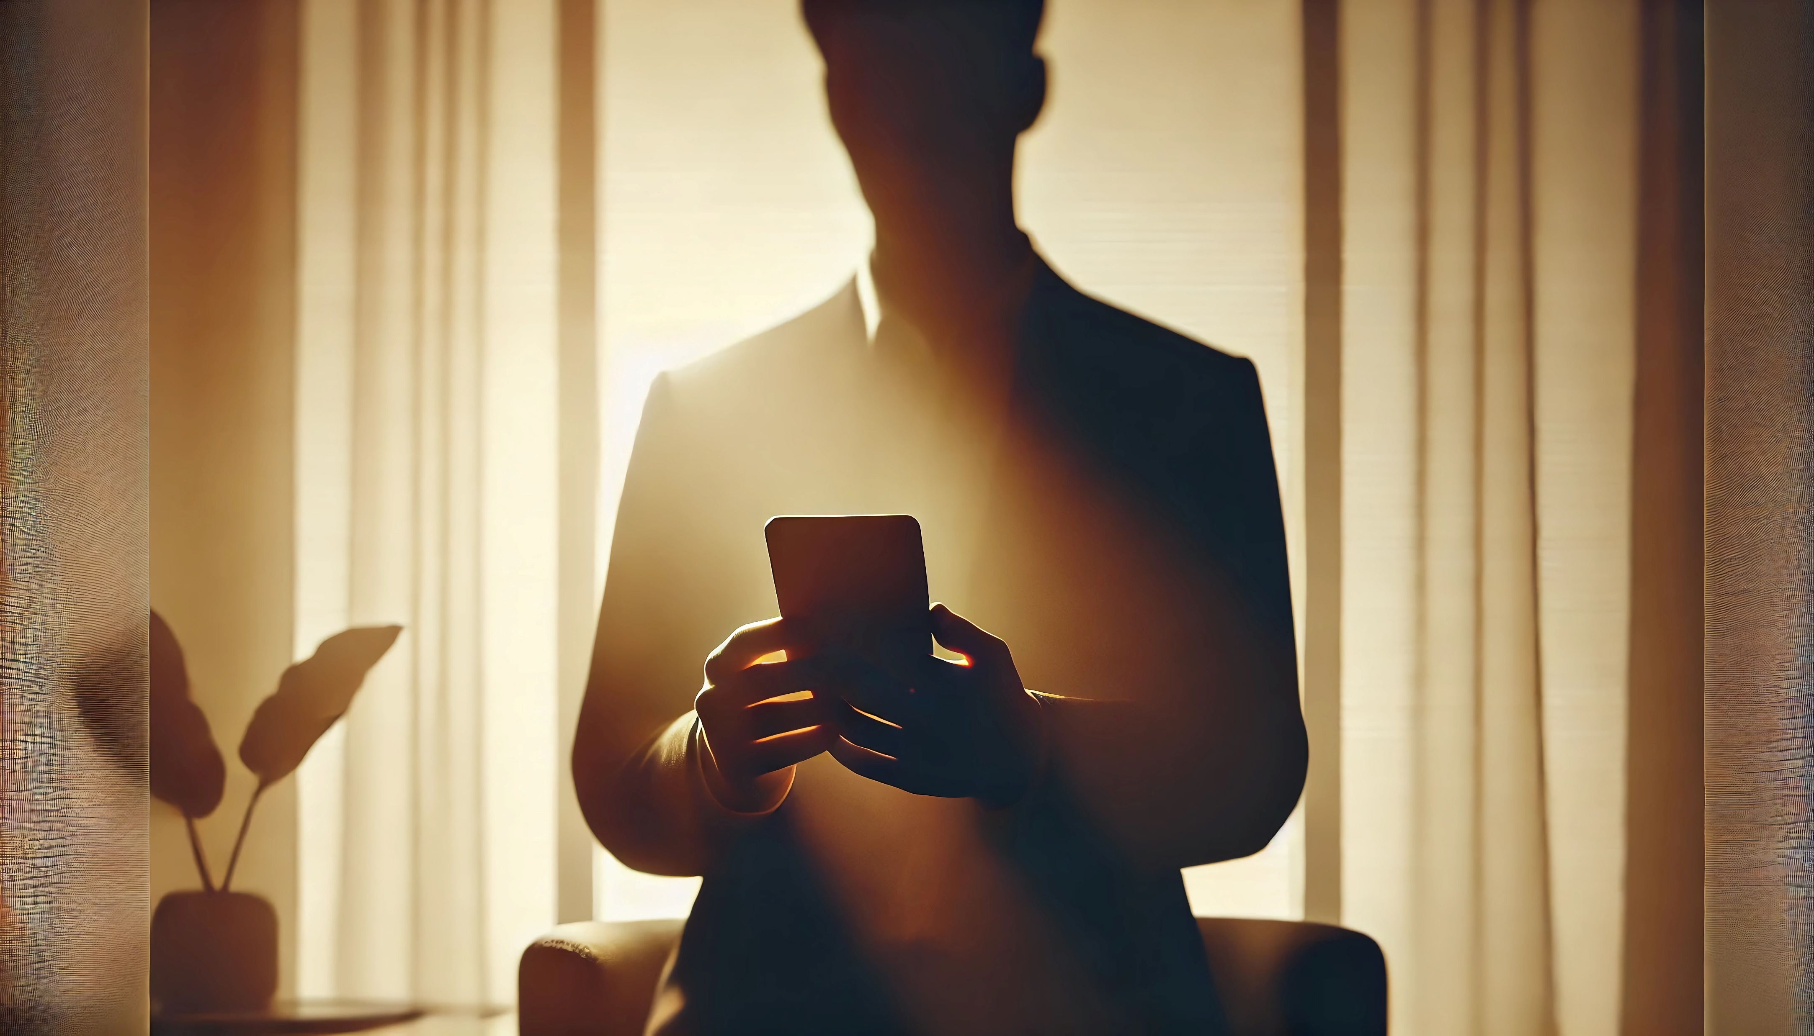
INTE ALLA ÄR DEN DE SÄGER SIG VARA…
Grooming
Vuxna bland barnspelarna
Notes:
Grooming - är när en vuxen försöker bli vän med ett barn online för att senare kunna utnyttja dem, ofta genom att vara snäll eller intresserad av samma saker som barnet. Detta är brottsligt…

Slide 5
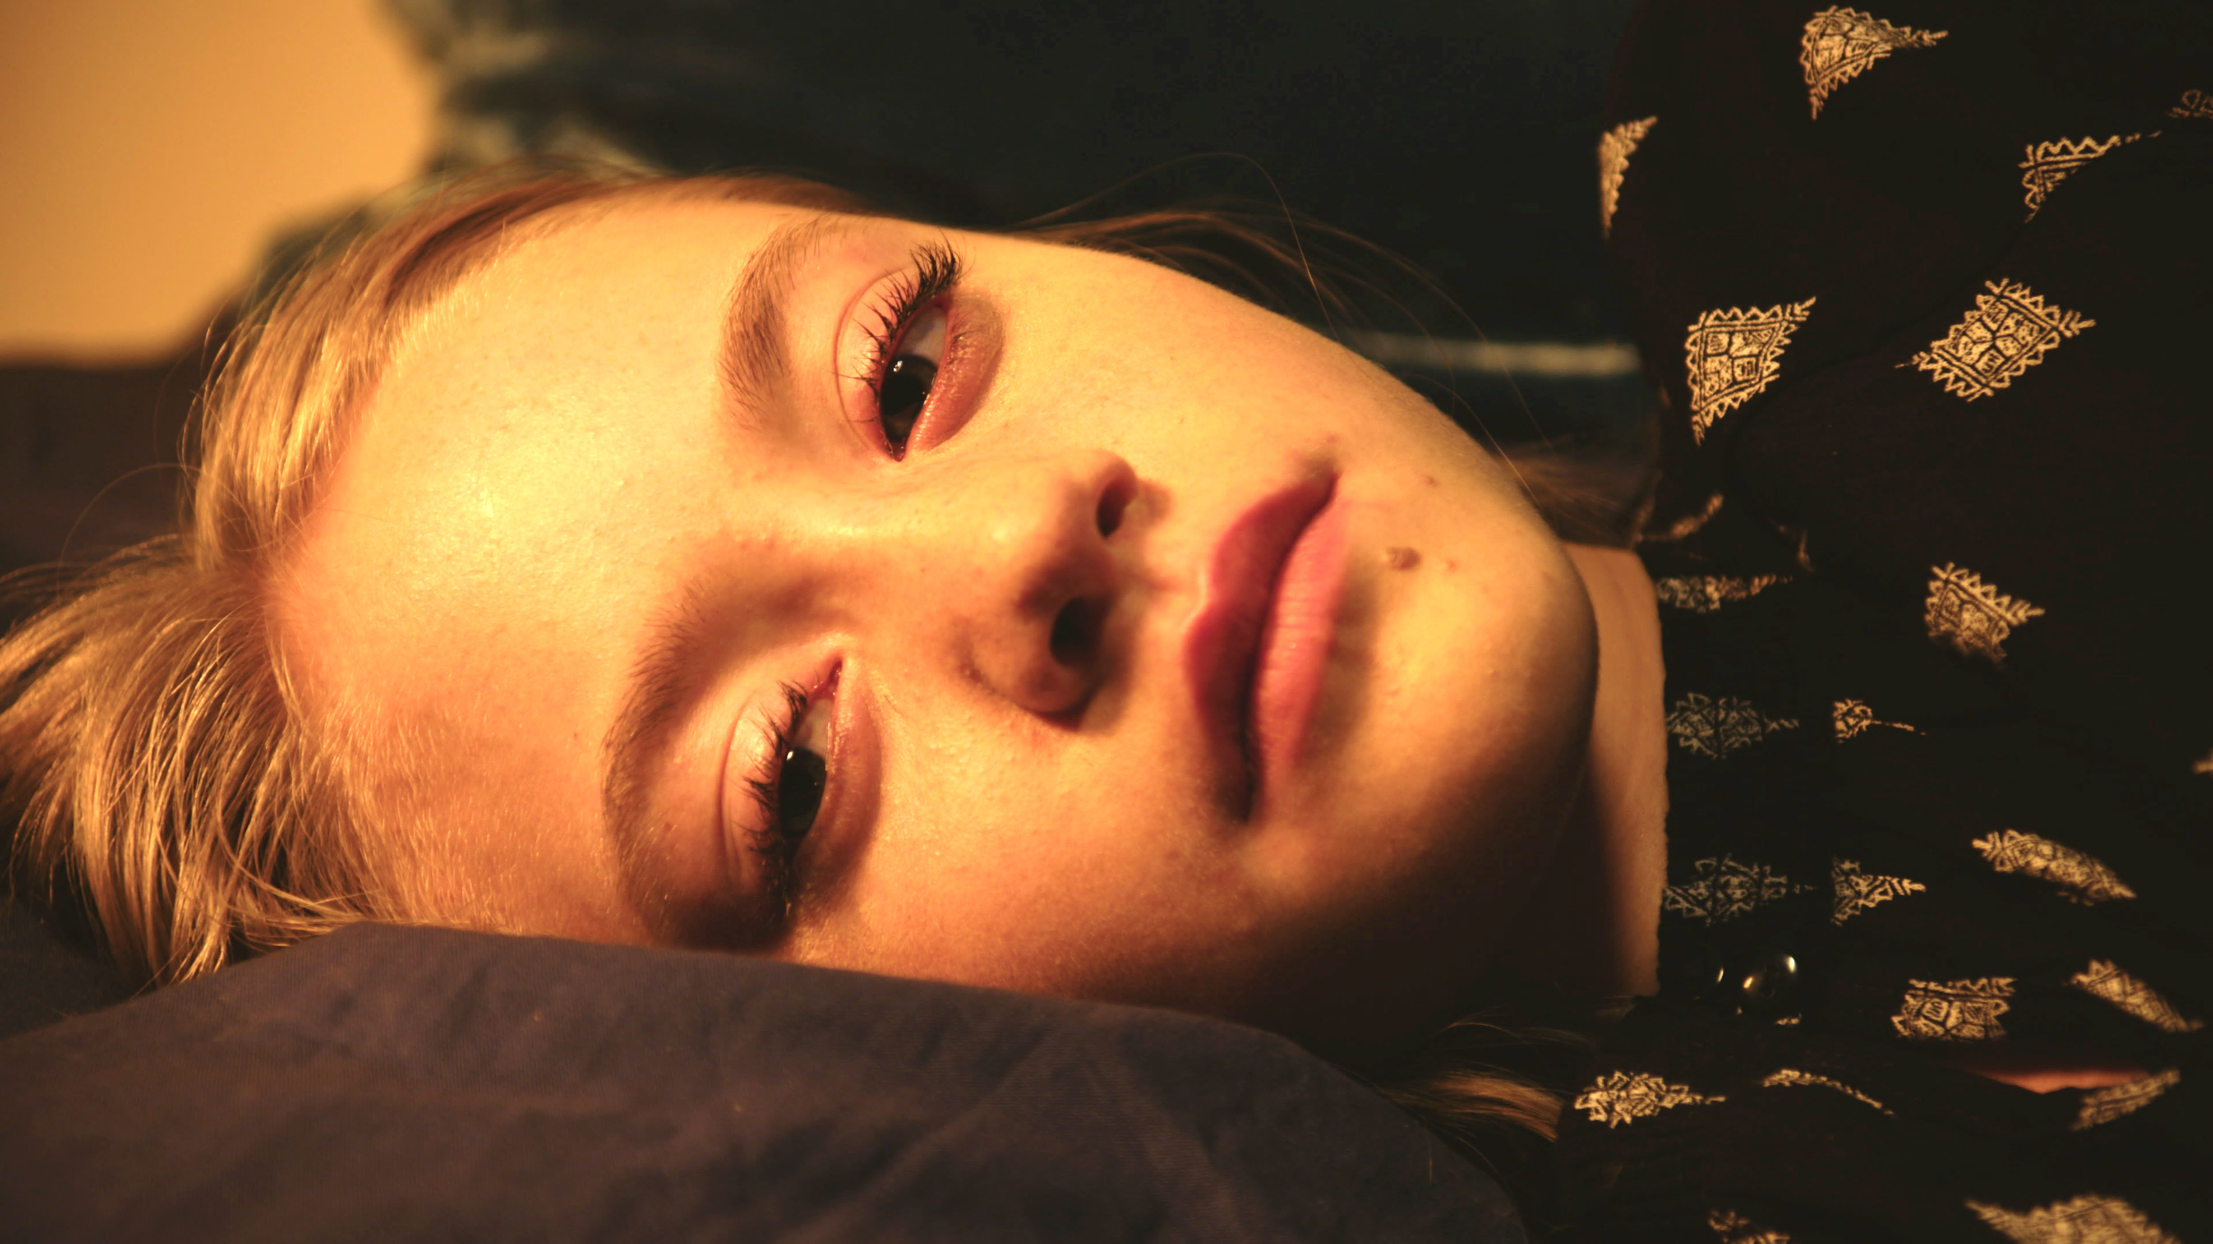
”Jag har bilder på dig utan kläder, om du inte gör som jag säger så kommer jag skicka bilderna till alla dina vänner på Facebook. Alla kommer få se dig naken!”
Film: Jag tror jag är lite kär i dig

Slide 6
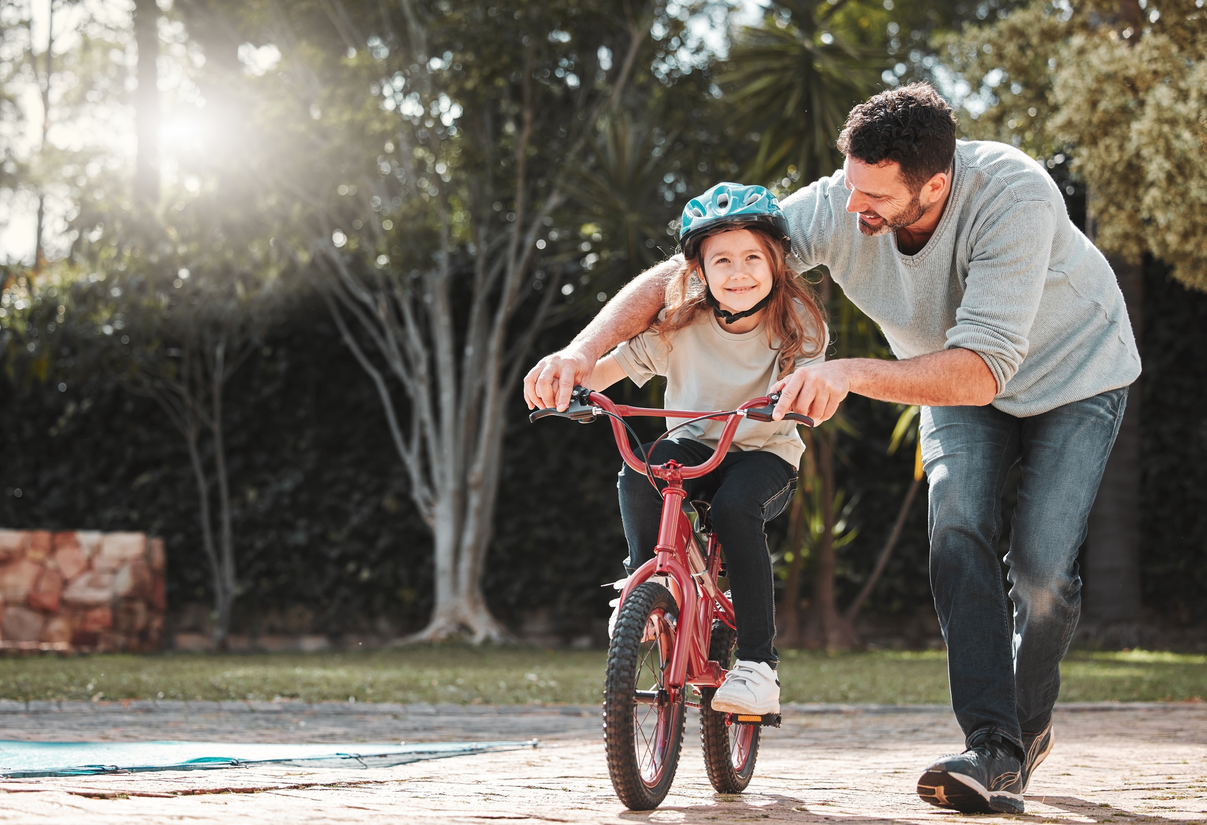

SKÄRMEN OCH NÄTET
Min första cykel
Min första skärm

Slide 7

INTE ALLA ÄR DEN DE SÄGER SIG VARA…
Catfishing
Kan leda till utpressning och kan vara mycket skadligt.
Notes:
En farlig form av catfishing som drabbar barn och ungdomar är när de blir lurade att skicka nakenbilder på sig själva.
Den som lurar dem kan till exempel säga att de är en jämnårig och be om bilder i utbyte mot falska löften om vänskap eller kärlek. När väl en skickat bilderna, hotar personen med att sprida bilderna om de inte får pengar. Detta är en form av utpressning och kan vara mycket skadligt.

Slide 8
ANVÄNDARVILLKOR
Du måste vara 13 år eller äldre för att ha ett eget personligt konto.
Du är ansvarig för allt som skrivs och postas i ditt namn och ditt konto.
Du får INTE kränka, trakassera, hota eller låtsas vara någon annan.
Du är själv ansvarig för att hålla koll på ditt lösenord.
Notes:
Användarvillkoren är ungefär samma i alla onlinespel och sociala medier. De flesta brukar se ut så här:

Slide 9
ANVÄNDARVILLKOR
Det finns en anledning till att en måste ha en viss ålder för att få ha ett eget personligt konto. Tänk på att dessa regler finns för att skydda barn….och..?
Varför tror du att de har just denna åldersrekommendation?
Tror du det kan finnas innehåll som är olämpligt eller skadligt för dig?
Notes:
Tänk på att dessa regler finns för att skydda barn….och..?
Inte göra reklam för barn under 13 år.
EU: Sätter press, instagrams tonårskonton.

Slide 10
VILKA BROTT HAR DU RÅKAT UT FÖR?

Slide 11
VILKA BROTT HAR DU BEGÅTT?

Slide 12
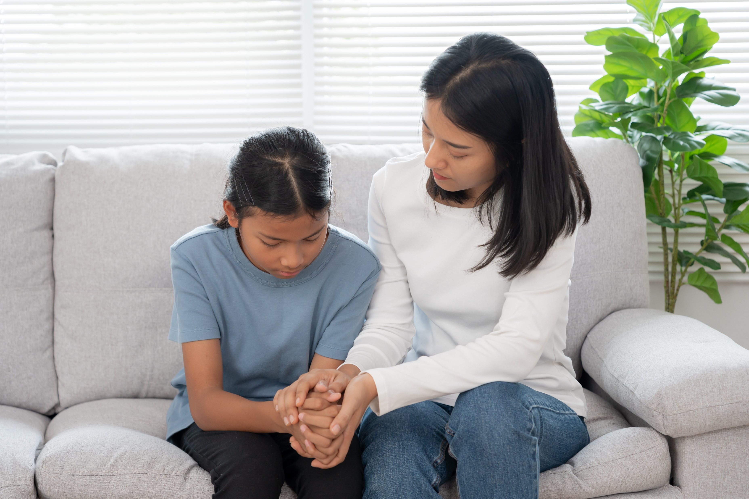
HJÄLP BARNET ATT…
Avsluta kontakten
Säga stopp, nej och hej då
Ljuga
Förstå att det aldrig är dennes fel
Alltid ta hjälp av en vuxen

Slide 13
VAD GÖR JAG?
Källkritik
Vad vill denna person mig?
Be personen sätta på kameran eller prata i micken
Be om personens Instagram och TikTok. Går det att se att det är samma person?
Berätta för en vuxen!

Slide 14
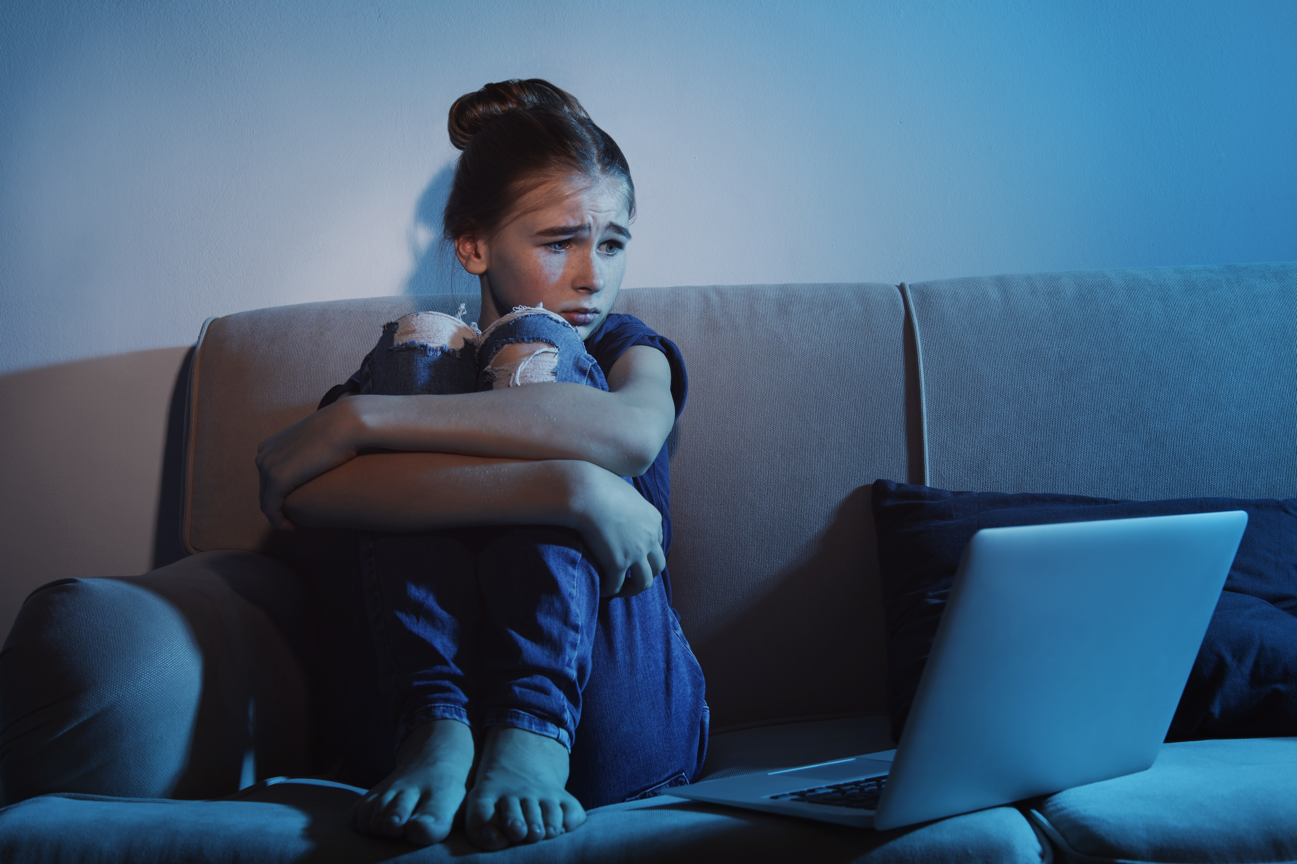
Vad du som vuxen kan svara när ett barn verkar ha råkat ut för något på nätet:
Berätta för mig, jag är en vuxen som både vill och kan hjälpa dig oavsett vad som hänt.​
Tack för förtroendet!
Det kommer bli bra igen, det jobbigaste är att berätta, nu ska vi hantera detta.
Det som du berättar kräver av mig att jag måste göra något. Vad tycker du att jag ska göra? Vad tycker du att vi ska göra?

Slide 15
CHECKLISTA:
Är mitt liv på nätet, sociala medier och spel BRA för mig?
Vill jag vara en del av detta? Tex. små HAT-grupper som skriver om andra.
Är det jag som bestämmer? Eller är det jakten på likes som bestämmer mina bilder?
Hur vill jag framstå på nätet?
Stämmer mitt liv på nätet överens med mitt liv utanför nätet?
Finns det risk att jag hamnar i svåra situationer?
Vet jag var jag kan få vettigt stöd om jag hamnar i en svår situation?

Slide 16
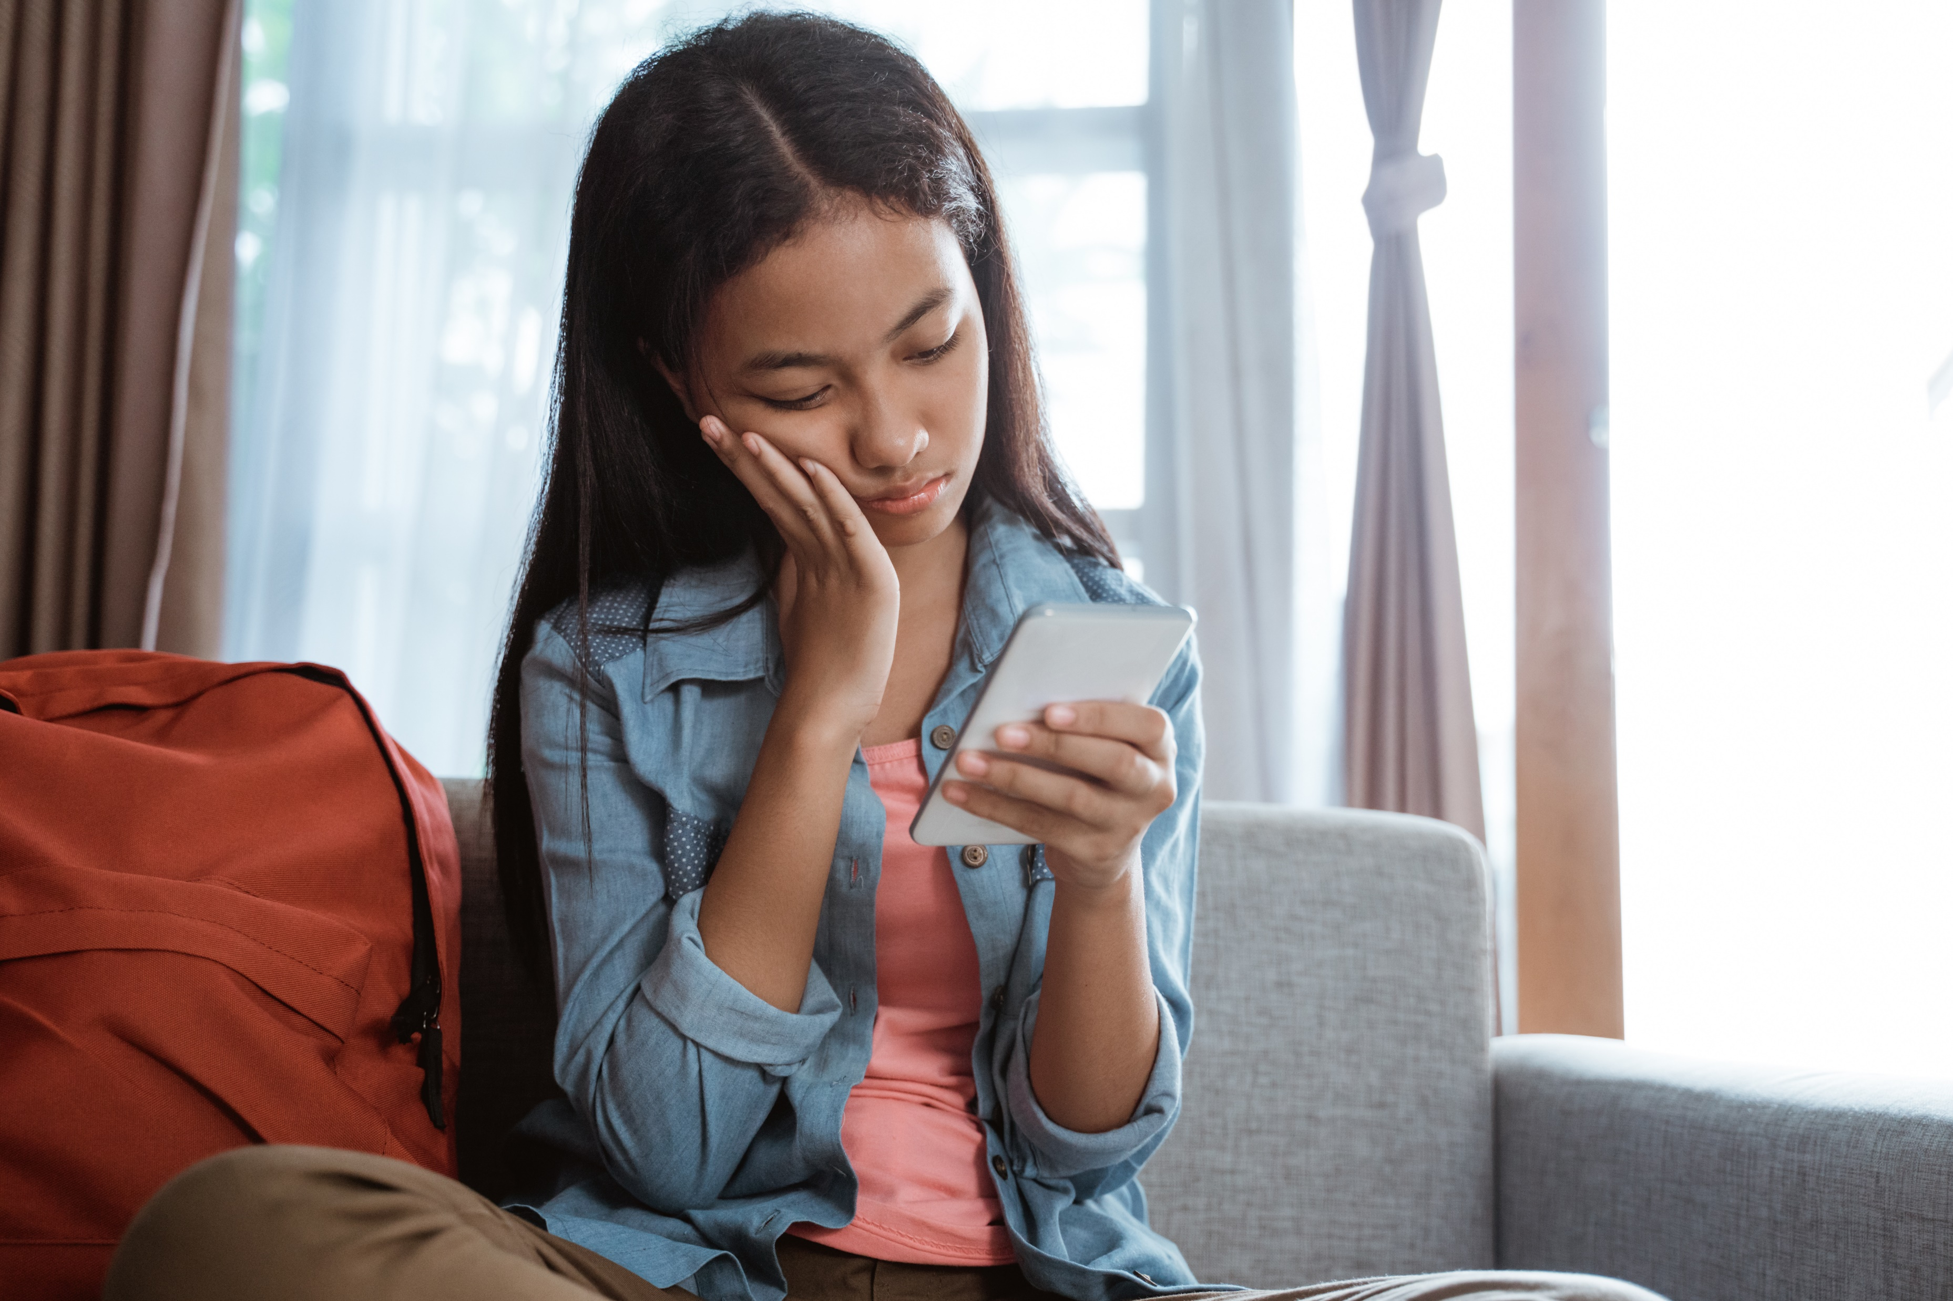
STUDIER VISAR…
Generationerna som nu växer upp med nätet är de första generationerna där hemmet inte har det största inflytandet i deras liv. Internetstiftelsen, 2021

Slide 17
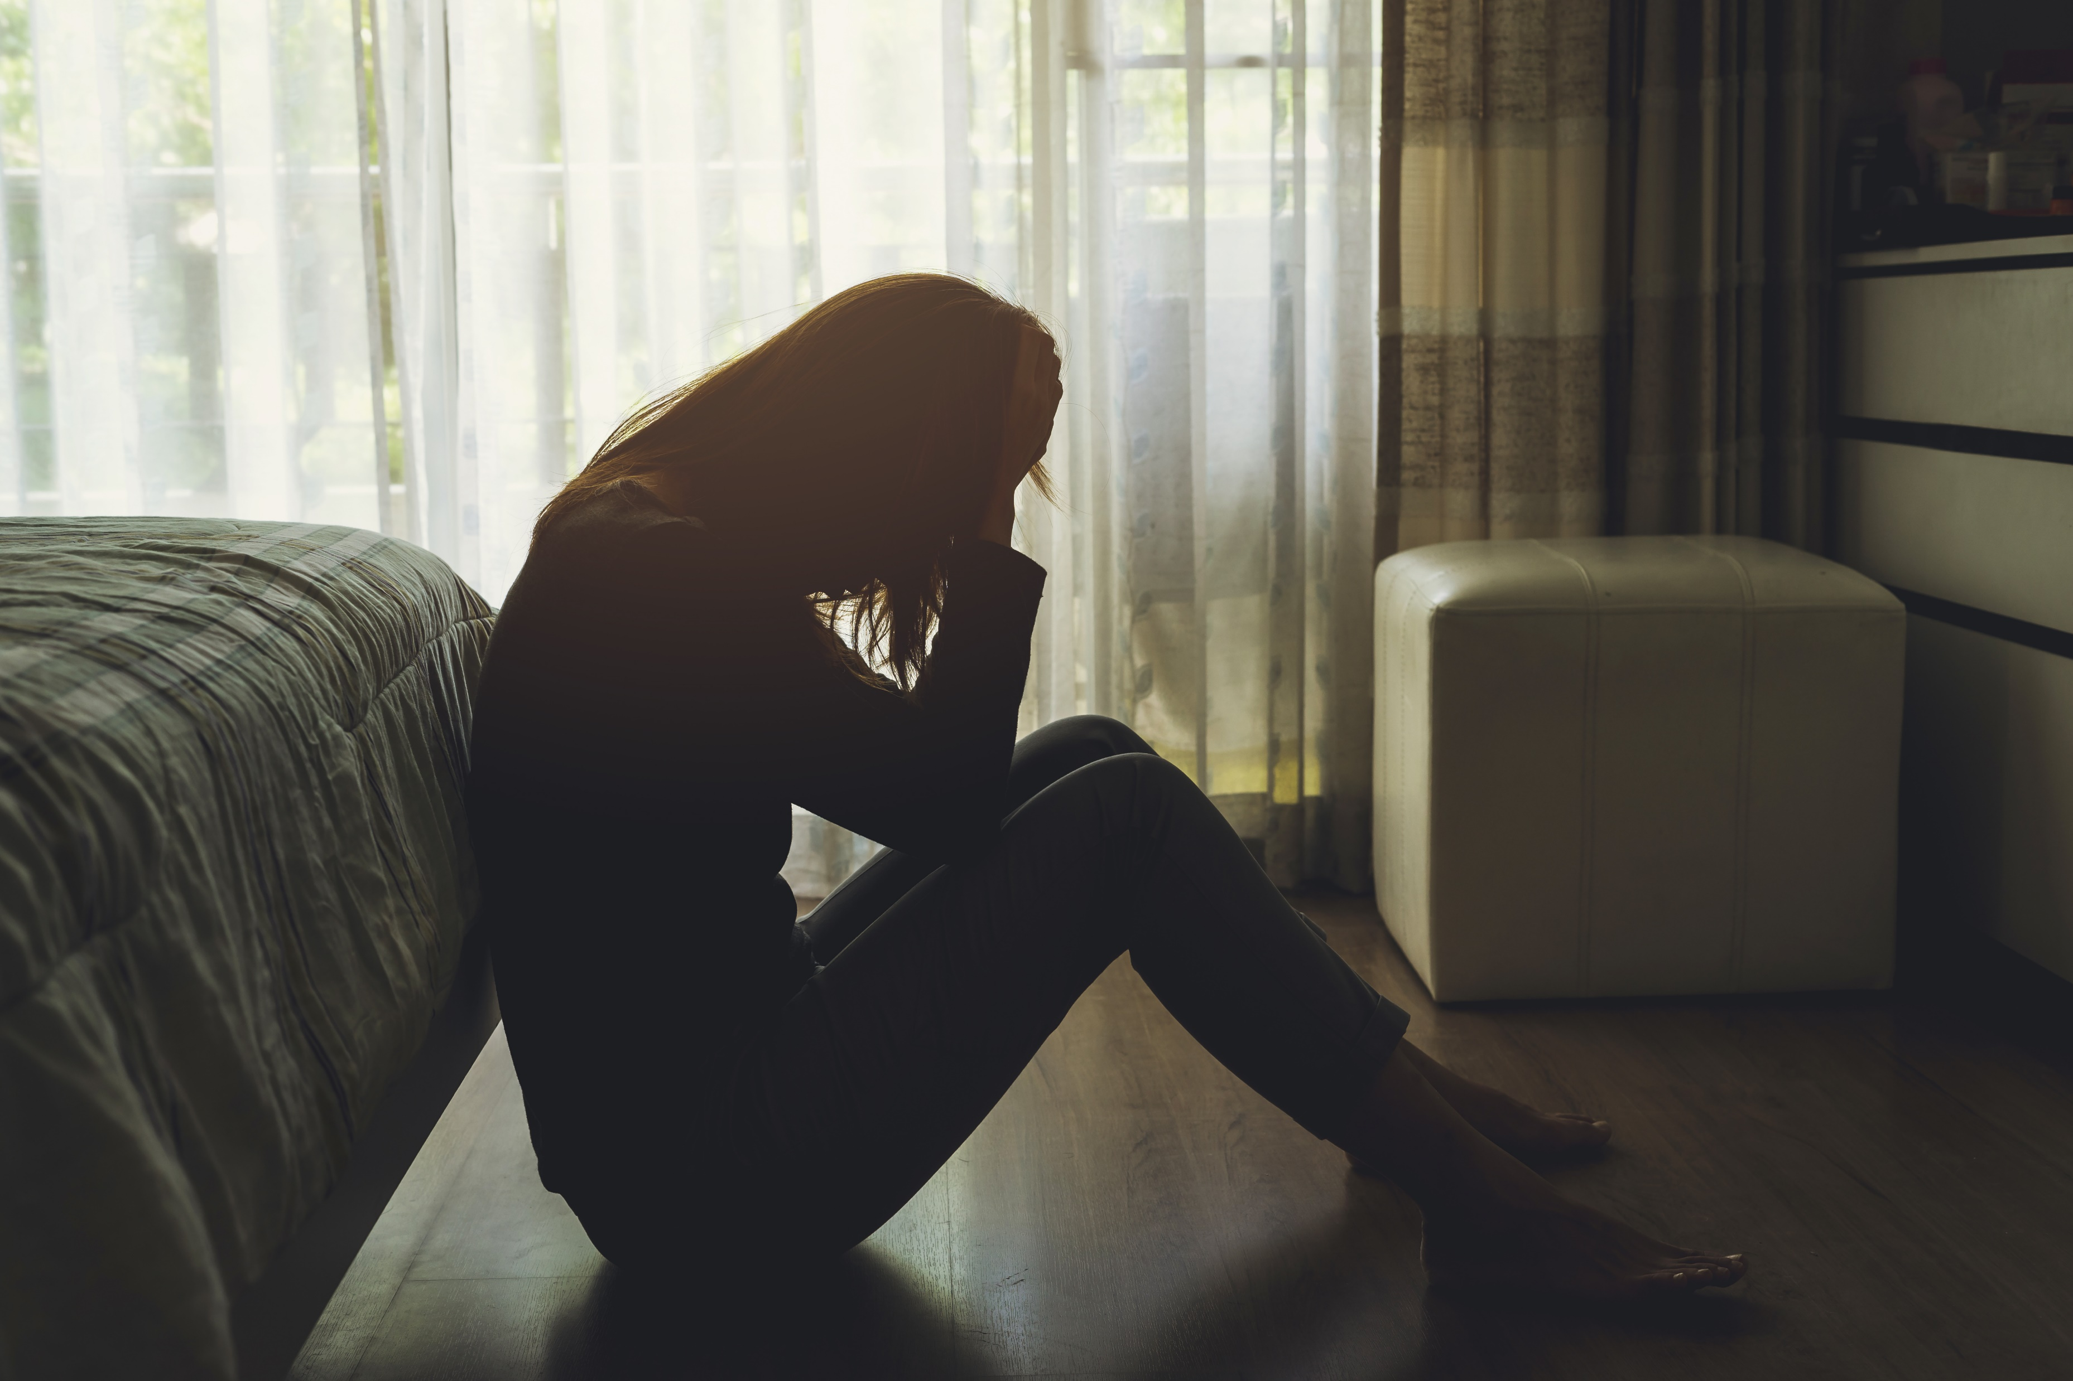
48%
…av alla 15 åriga tjejer har blivit kontaktade via sociala medier i sexuellt syfte.
World Child Foundation
Notes:
51% av flickorna
18% av pojkarna

Slide 18
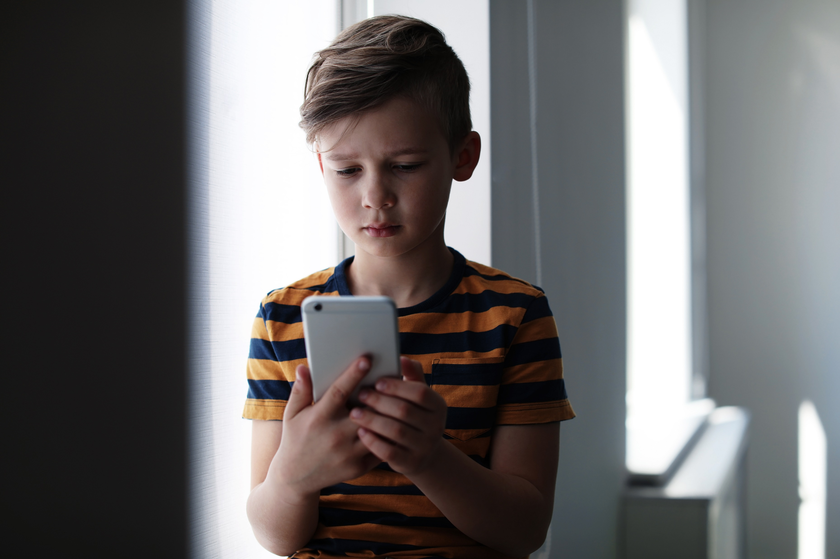
NÄR MOBILEN BLIR ETT MONSTER…
SJÄLVBILD – KROPPSIDEAL
Jämför dig inte med dessa ”perfekta” kroppar och ansikten
Alla kroppar ser olika ut. Speciellt i barndomen och tonåren
Träning och fritidsaktiviteter gör att du fokuserar på din kropps styrkor istället för att se kroppen som ett objekt som måste vara snyggt
Vad är för mycket skärmtid?
Notes:
Mycket som kan vara härligt med telefonen, men telefonen kan också bli ett monster.

Slide 19
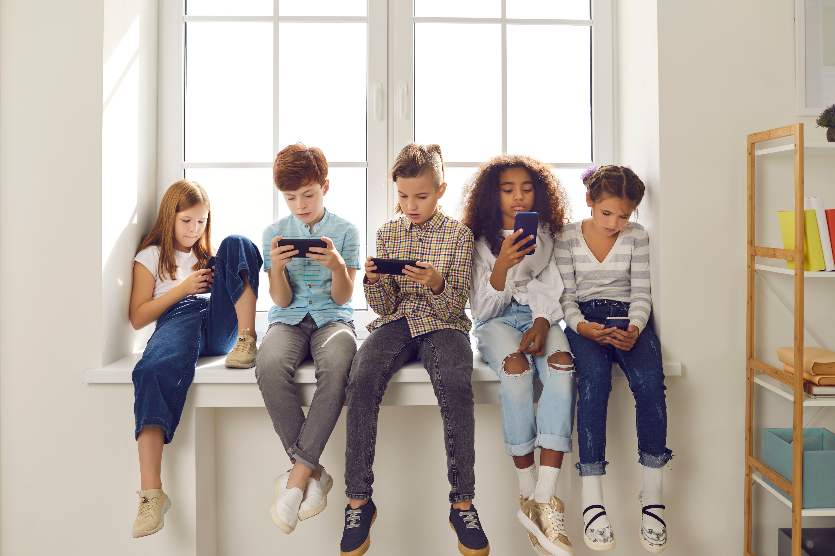
DIGITALA BEROENDEN
Utformade till att skapa beroenden...
Stillasittande
Sämre sömn
Bristande fokus
Notes:
Spel, sociala medier och appar är utformade för att hålla kvar användarna, vilket kan skapa ohälsosamma vanor och beroenden hos ung

Slide 20
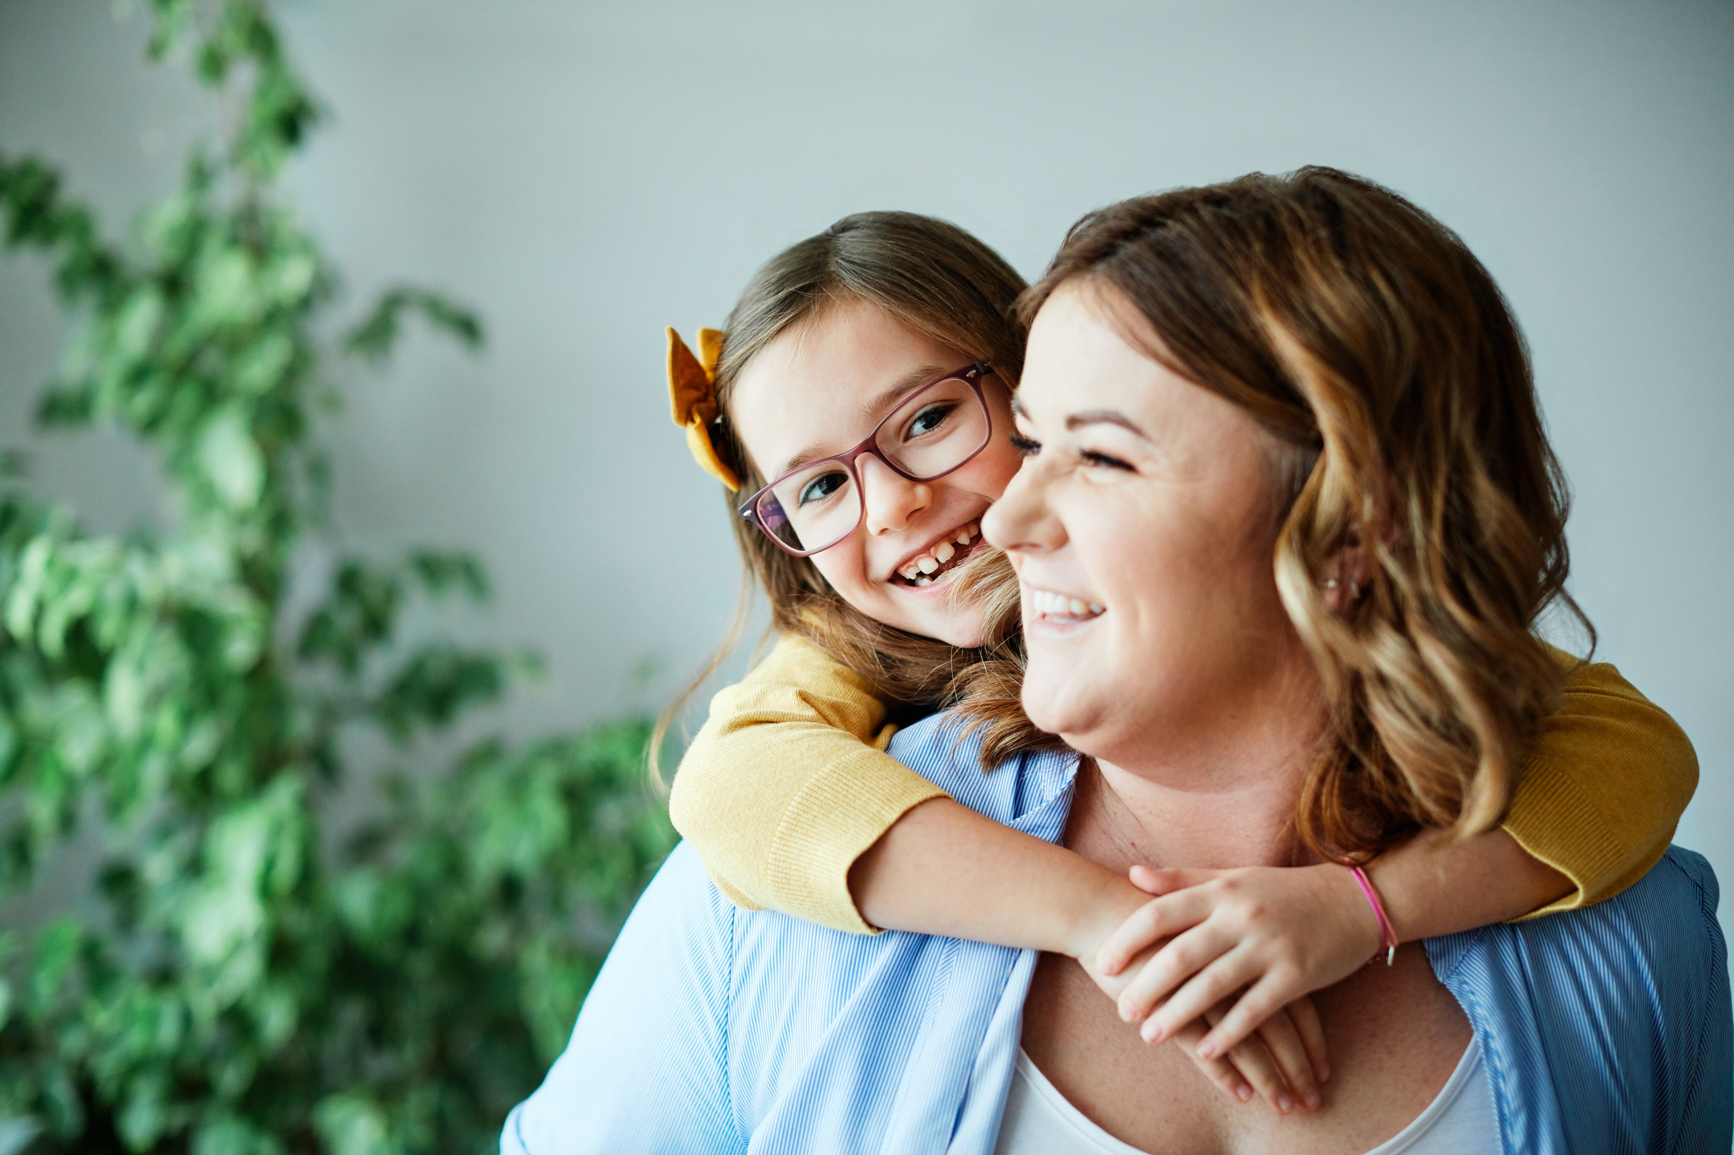
VIKTIG VUXEN…
Förälder
Lärare
Kurator
Skolsköterska
Ledare i förening
Farmor
Gudfar
Notes:
Du ska alltid ha minst en vuxen att tänka på när jag ställer dig frågan! Det är inte barnets ansvar att se till att den har en viktig vuxen i sitt liv, det är vuxnas ansvar att se till att vara en viktig vuxen…

Slide 21
PRANKS OCH UTMANINGAR/CHALLENGES
Det finns många pranks och utmaningar/challenges som slutat riktigt illa. Ibland så pass illa att personer dött.
Bra frågor att ställa sig själv INNAN man genomför pranket:
Är detta prank roligt för ALLA?
Kommer ALLA att fatta att det är ett skämt?
Kan någon skadas, bli rädd eller ledsen?
Notes:
Det är väldigt populärt med pranks och utmaningar/challenges på sociala medier. Många influensers håller på med just detta och uppmanar andra att göra samma sak. Bra pranks och utmaningar är som roliga skämt där ingen kommer till skada.

Slide 22
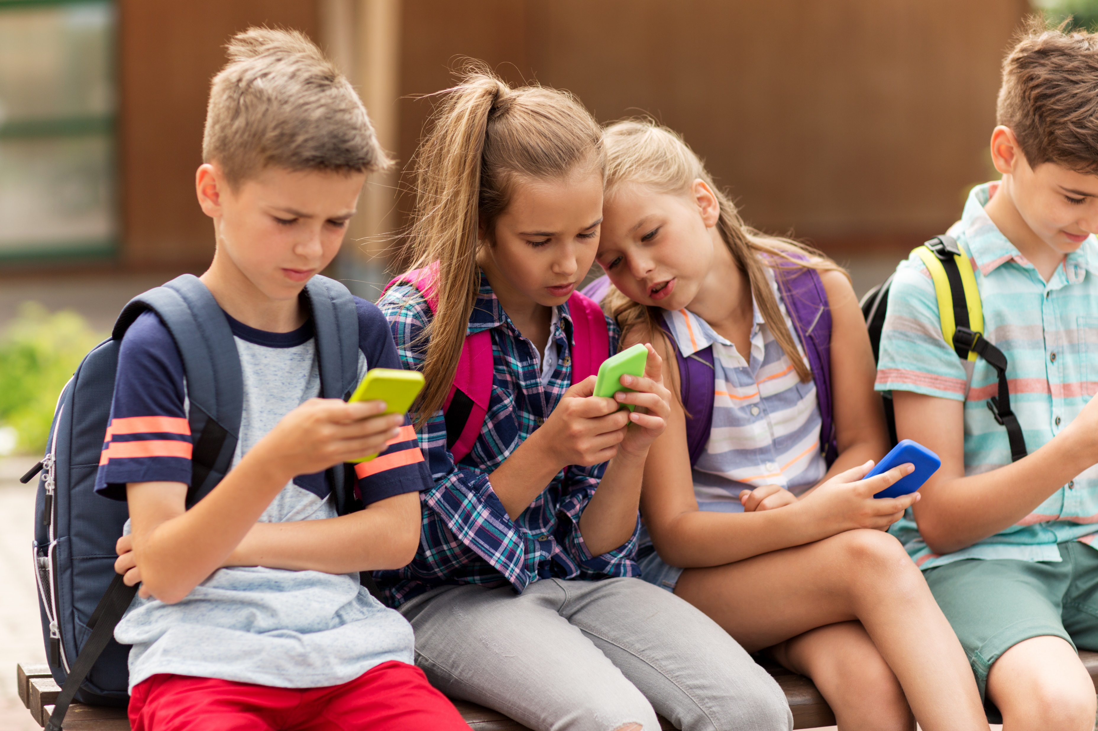
Med nätet och mobilerna suddas gränsen mellan skolan och fritiden ut…

Slide 23
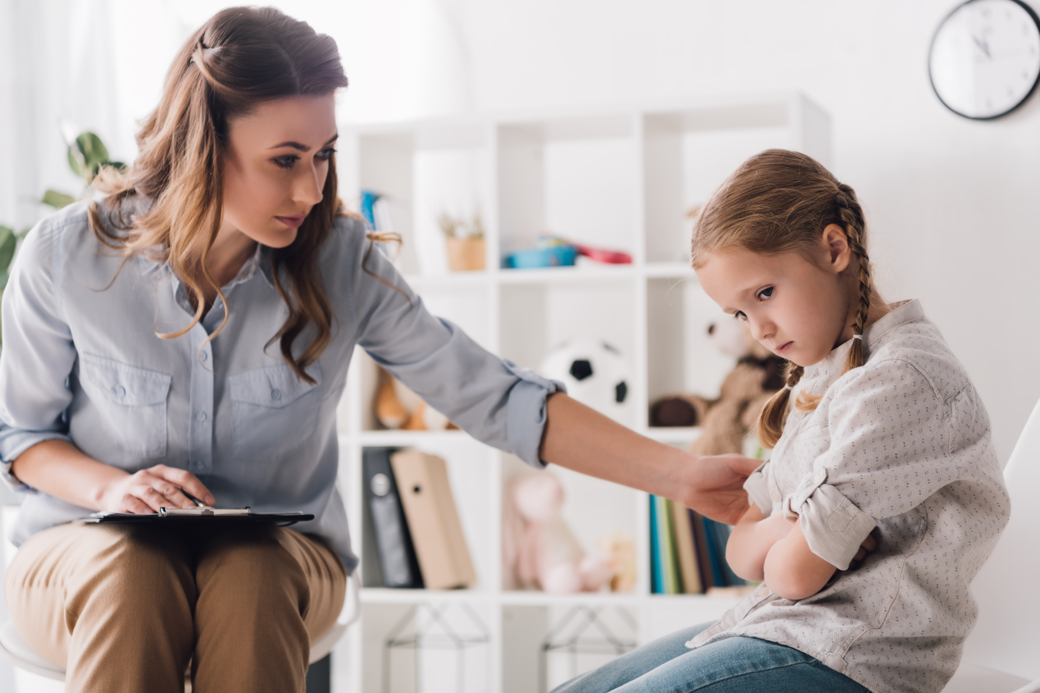
VAD SKA DU HJÄLPA BARNET ATT GÖRA?
Skärmdumpa för bevis
Polisanmäl
Blocka och rapportera
Prata med en viktig vuxen

Slide 24
BRA OCH DÅLIGA HEMLIGHETER
Bra hemligheter är sådana som får dig att känna dig glad och förväntansfull, som en överraskningsfest eller en present som du ska ge till någon. De gör dig glad när du tänker på dem och är oftast hemligheter som bara är tillfälliga.
Dåliga hemligheter är de som får dig att känna dig ledsen, orolig eller rädd. De kan handla om att någon ber dig att inte berätta för andra om något som känns fel eller obehagligt. Om en hemlighet gör att du mår dåligt, är det viktigt att prata med en vuxen du litar på, även om någon har sagt att du inte får. Dåliga hemligheter ska aldrig behöva hållas för dig själv.

Slide 25
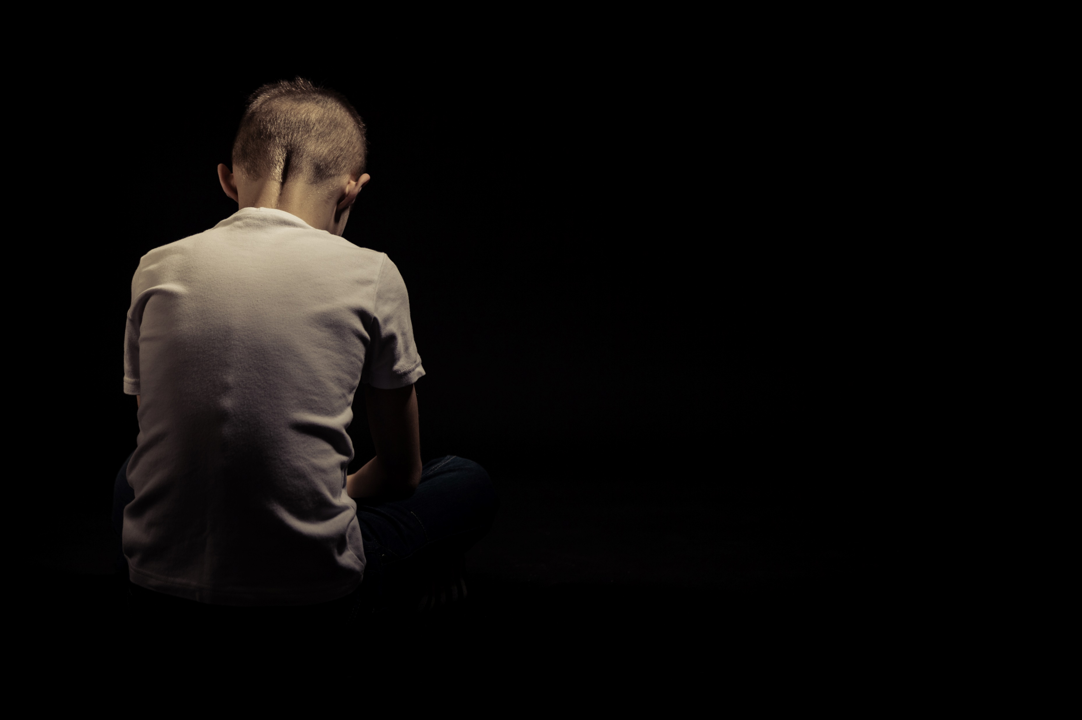
SKAM…
Våga prata
Efter föräldrarna är läraren den viktigaste personen i ett barns liv
1/100 berättar
Notes:
Ibland är föräldra-barn-rollen för nära…

Slide 26
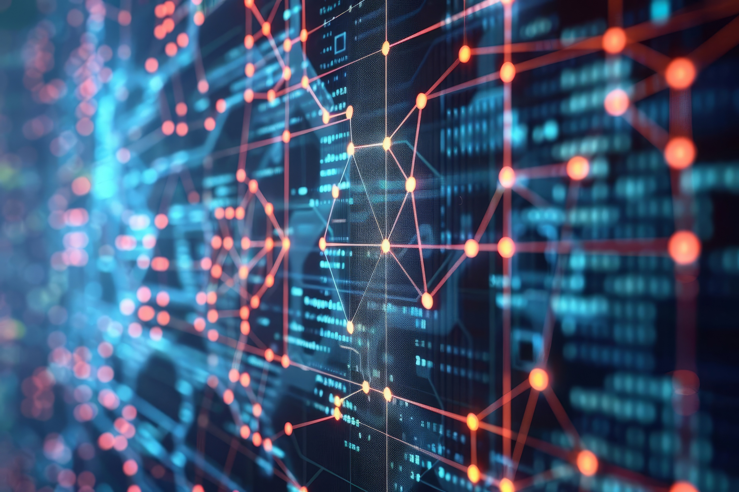
ALGORITMER
Algoritmer bestämmer vad du ser på sociala medier.
De visar saker baserat på vad du gillar, tittar på länge eller vad dina vänner gillar.
Om du gillar något ofta, får du mer av samma sak.
Algoritmer vill hålla dig intresserad, men kan skapa en "bubbla" av liknande innehåll.
Du kan bryta bubblan genom att söka upp nya saker.
Kom ihåg att allt du ser inte alltid är sant eller bra.
Notes:
Mycket som kan vara härligt med telefonen, men telefonen kan också bli ett monster.

Slide 27
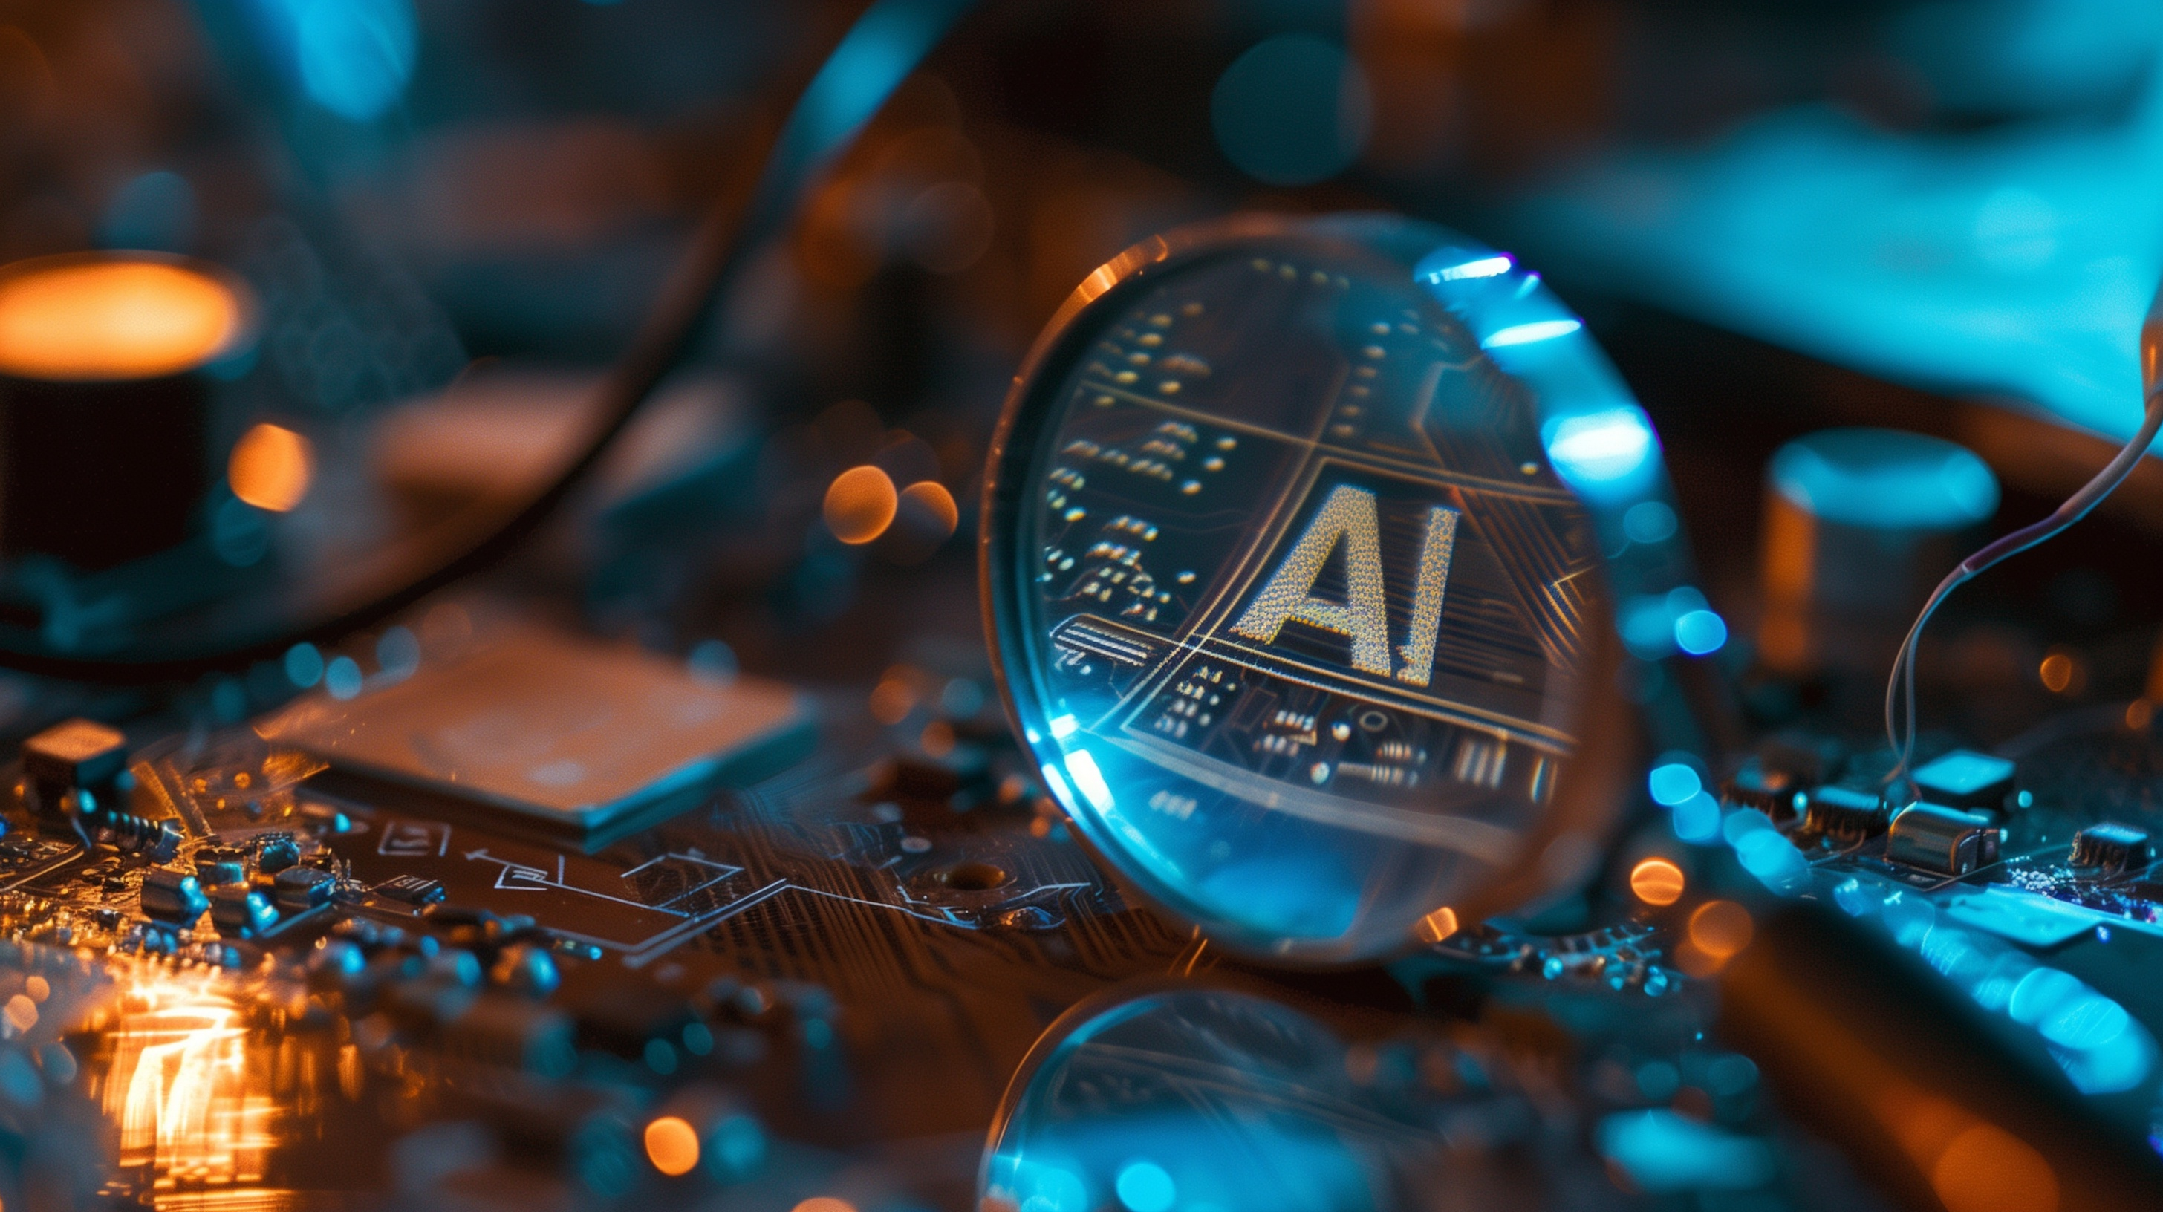
AI – Artificiell Intelligens
AI kan lura oss: AI kan skapa falska bilder eller videor, så vi måste vara försiktiga med vad vi tror på på internet.
Tex. Faceswap eller Deep Fake Porr

Slide 28
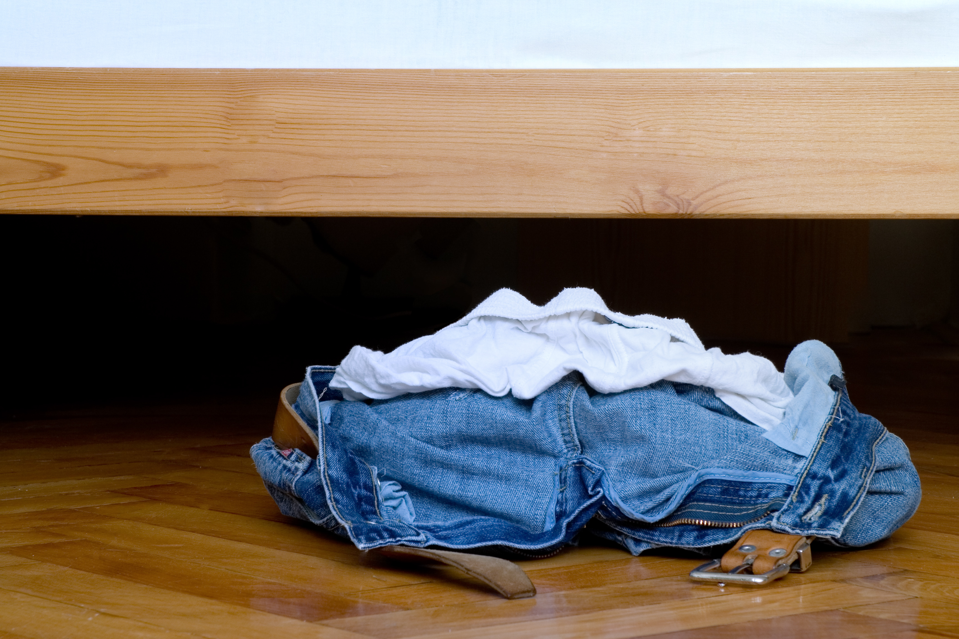
NAKENBILDER - NUDES
Oönskade nakenbilder - Sexuellt ofredande
Barnpornografi
Hämndporr
Skicka ALDRIG…men OM…

Slide 29
PORR är inte SEX
Nyfikenhet på sex är spännande, hälsosamt och naturligt.
Notes:
Går inte att prata om nätet utan att prata om porr. Om inte vi pratar med barnen om detta så kommer någon annan att göra det. TIKTOK är en dålig lärare, förälder...
TIKTOK är ingen bra lärare…

Slide 30
PORRSKADAD
Dopamin
Förvrängd bild av sex och relationer
Negativ självbild och kroppsideal
Påverkan på hjärnans utveckling
Svårigheter med samtycke och respekt
Notes:
Dopamin – ämne i hjärnan som frisätts – äta mat, hänga med kompisar, sporta, krama någon vi gillar eller annat roligt. Vilket också är det som händer när vi kollar på porr, onanerar och har sex.
Kan påverka deras syn på samtycke, respekt. STRYPSEX ex. sexdebut
Kan skapa osäkerhet och negativa känslor kring den egna kroppen och sexualiteten. Unga kan känna sig otillräckliga eller börja jämföra sig med det som visas i porren.
Detta kan leda till en minskad förmåga att uppleva tillfredsställelse i verkliga, intima relationer. Unga killar som inte kan få erektion/stånd.
Unga som konsumerar porr kan få en skev uppfattning om vad som är acceptabelt beteende i relationer. De kan få svårt att förstå vikten av ömsesidighet, samtycke och kommunikation i verkliga relationer.

Slide 31
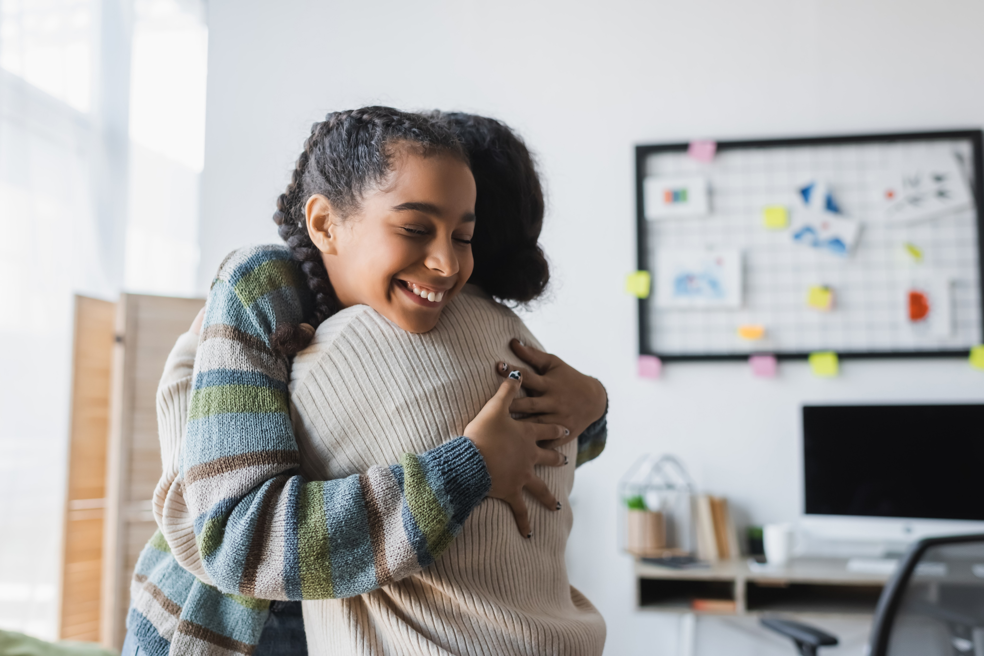
SAMTYCKE - Världens viktigaste ord
Alla som är med VILL VERKLIGEN vara med!
Porren kan få oss att tro att ett NEJ egentligen är ett JA.
Fråga!
Är du det minsta osäker – fråga en gång till!

Slide 32
SVÅRT ATT SLUTA KOLLA PORR?
ACCOUNTABILITY PARTNER
Lämna telefonen i vardagsrummet istället för med dig till ditt rum på kvällen.
Ersätt tiden du kollar på porr med något annat.
Var snäll mot dig själv!

Slide 33
TÄNK KRITISKT
Porr är inte till för barn!
Hur påverkas mitt mående av porr?
Vem kan jag prata med om det jag sett?

Slide 34


SKOLANS ROLL…
Polisanmäl vid misstanke om brott
Medla i konflikter
Samverkan med vårdnadshavare och andra myndigheter
Allas rätt till utbildning
Kan inte längre jobba med barn och ungdomar och inte ha kunskap om deras liv på nätet…

Slide 35
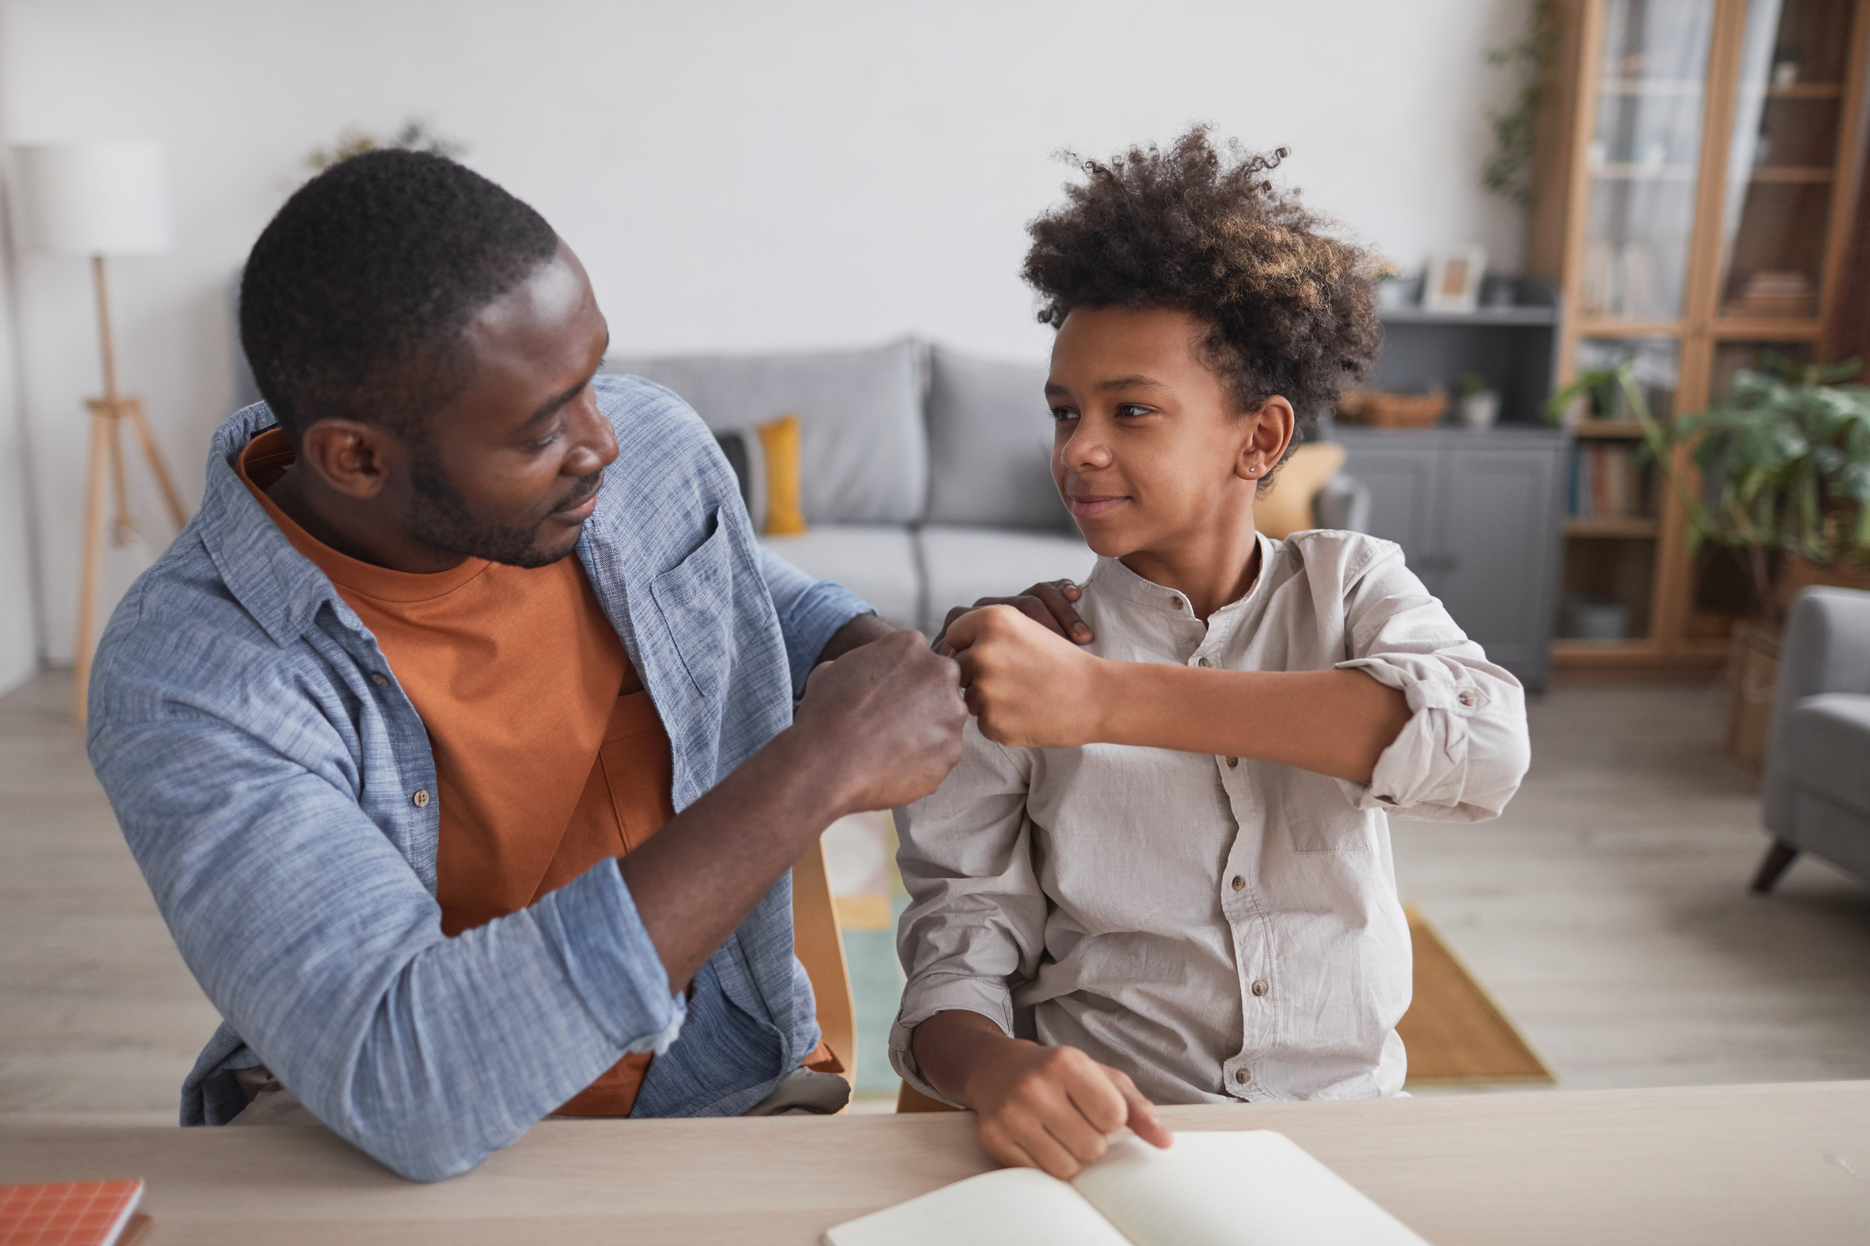
VUXNAS ANSVAR…
Proaktiva (bli experter)
Lära barnen att ha ett kritiskt tänkande
Barn behöver mer av vuxna i sina liv än vad vi erbjuder dem idag (även på skolorna).

Slide 36
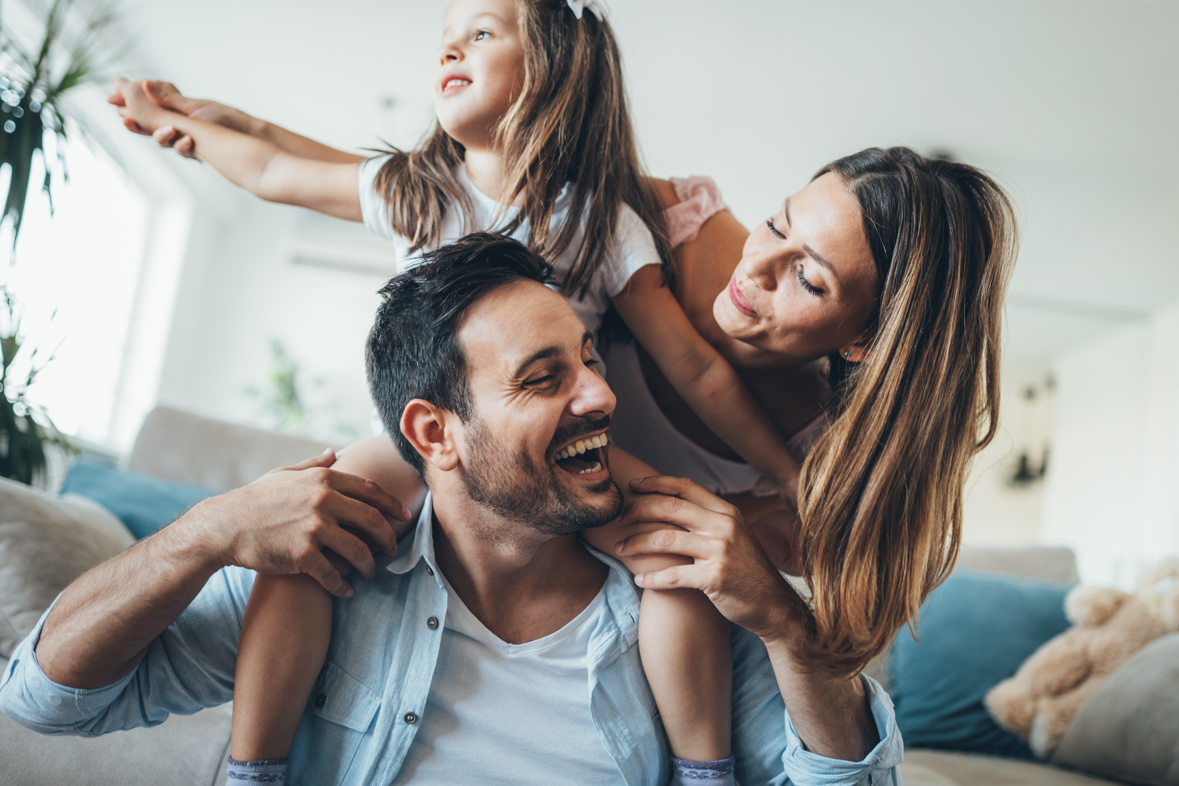
5 TIPS
Införskaffa kunskap och be barnen berätta
Förklara din oro
Utarbeta strategier
Uppmana barnen att reagera
Skuldbelägg inte

Slide 37
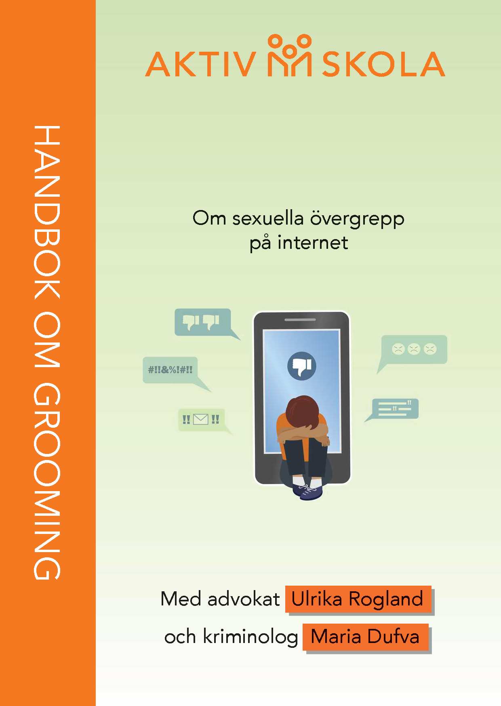
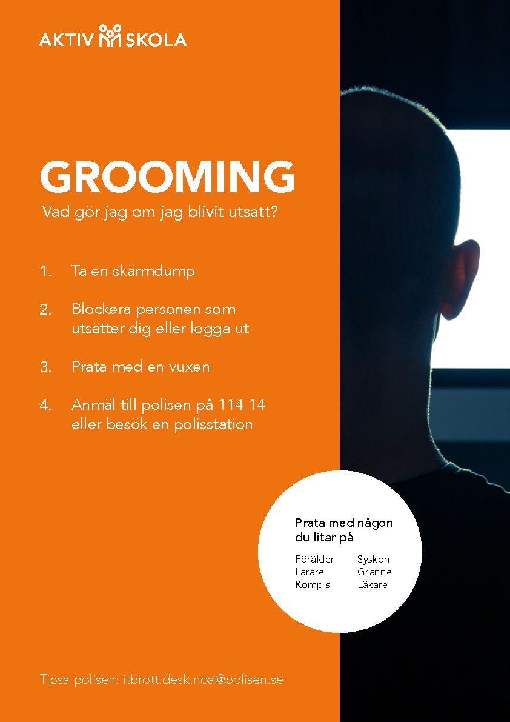
FINNS ATT LADDA NER PÅ VÅR HEMSIDA
www.aktivskola.org/utbildningsmaterial

Slide 38




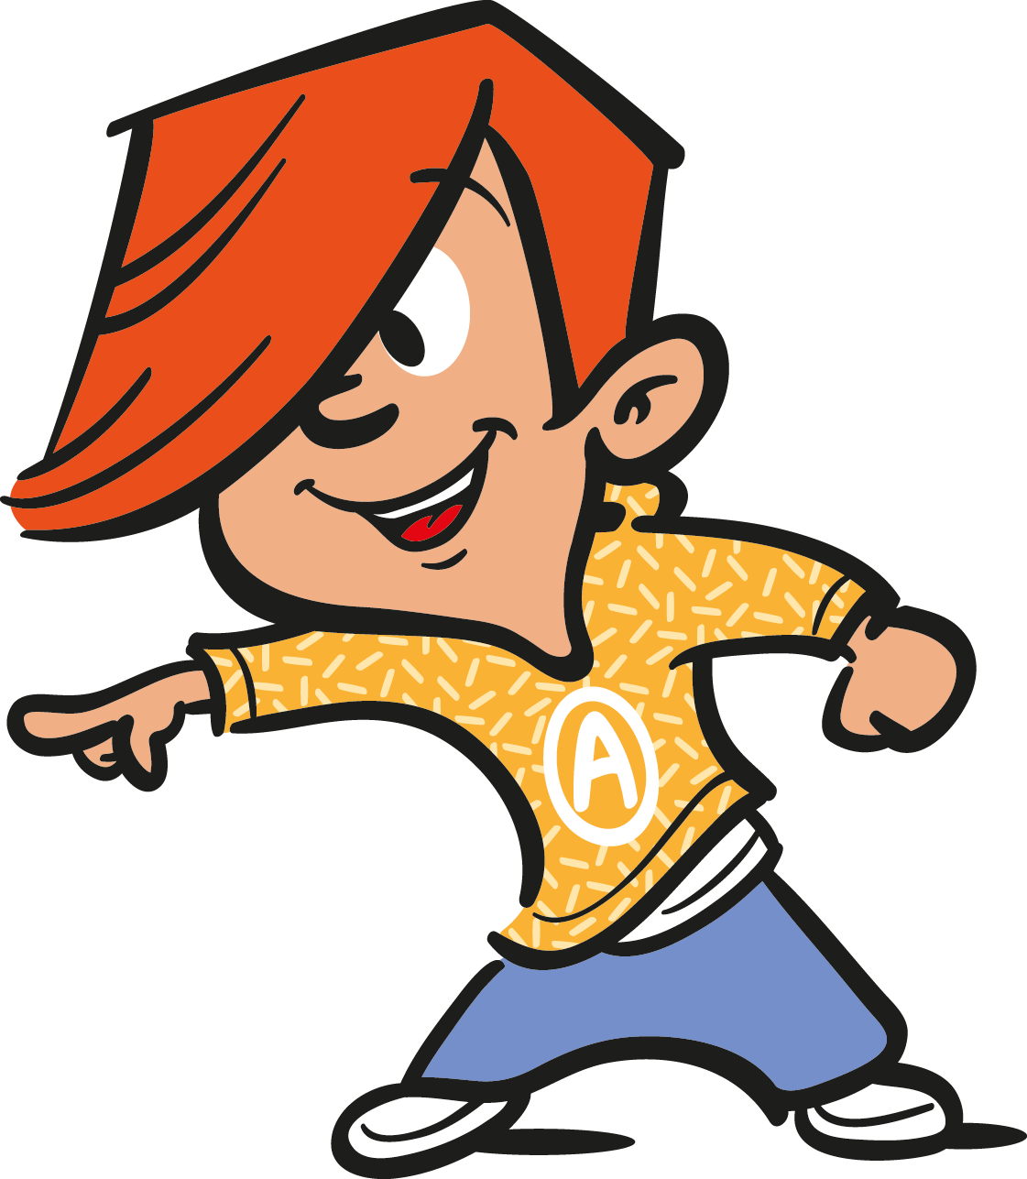

www.aktivskola.org
facebook.com/aktivskola.org
@aktivskola | @tec.kolli
natsmart@aktivskola.org
Aktiv Skola

Slide 39
TACK

